Slide 1



□□□

Slide 2

1 团队介绍
4 模型介绍
2 赛题理解
4.1 多种模型
4.2 训练策略与预测
3 特征工程
4.3
5 总结与思考
3.1 Word2Vec
5.1 DEMO
3.2 序列截取
5.2 差异性
5.3 尝试与不足

Slide 3


01
团队介绍

Slide 4
02
赛题理解
赛题描述/解题思路

Slide 5
赛题理解 - 赛题描述
用户
年龄
点击序列
513
717
性别
·····
1997
6
题目：广告受众基础属性预估
数据：
训练集：
- 用户的年龄、性别 (初赛共90万，复赛300万)
- 其在长度为 91天的时间窗口内的广告点击历史记录
- 被点击的广告的信息(素材 id、广告 id、产品 id、 产品类目 id、广告主 id、广告主行业 id 等)
测试集：
- 数据结构与训练集相同，但不包含用户的年龄和性 别信息 (共100万)
- 目标：预测这组用户的性别和年龄
广告 id
产品id
素材id
产品类目id
广告主id
广告主行业id

Slide 6
赛题理解 - 解题思路
赛题抽象：本题为时间序列的分类问题，我们的方案将其抽象为NLP的文本分类问题。
将各类广告id当做单词，用户点击序列当做句子，训练Word2Vec产生各类id的embedding矩阵。
将用户点击序列截取，序列各类id的embedding合并起来作为输入，以20分类为训练目标训练模型。
我们训练了多种模型，最后使用的模型包括双层双向lstm、单层transformer+单层双向lstm、单层transformer+双层双向lstm、双层transformer、dnn。

Slide 7
赛题理解 - 解题思路
我们方案的主要部分是依靠多种手段构造差异性来进行融合，分为以下四部分。
特征工程 – Word2Vec
特征工程 – 序列截取
模型介绍 – 多种模型
模型介绍 - 训练策略

Slide 8
03
特征工程
Word2Vec/序列截取

Slide 9
特征工程 - Word2Vec
训练Word2Vec差异性包括：
以不同参数（窗口、负采样和维度）训练多组词向量。
部分模型采用去低频广告：出现次数小于某个数的广告被去掉，可以降低低频广告带来的噪音。
采用Skip-gram模型，训练出的不同embedding矩阵分别训练多种模型。
窗口大小分别采用4/6/8/16/32/64/128，不同窗口可以得到用户短/长期兴趣的广告表征。
负采样： windows越大，负采样越小，减小计算量。
采用不同类型序列进行输入（素材/广告id、广告主id必采用，其余id部分模型输入，部分模型不输入）
调整不同序列的词向量长度比。(具体如何输入后文模型部分介绍)

Slide 10
特征工程 – 序列截取
513
513
513
序列差异：
由于各个用户点击序列长度差异较大，采取不同方式进行序列截取。
分别从开始、末尾、从其中按顺序随机抽取，截取长度为128的点击序列。
同一用户、同一个日期下的广告进行shuffle。
717
717
717
128
·····
·····
128
·····
128
1997
1997
1997
6
6
6

Slide 11
04
模型介绍
多种模型/训练策略

Slide 12
模型介绍 – 多种模型
我们训练了多种模型，不同的模型之间有一定的差异性，融合起来有一定收益。
具体来说：最后使用的模型包括双层双向lstm、单层transformer+单层双向lstm、单层transformer+双层双向lstm、双层transformer、dnn。
总共53个模型，其中Transformer+LSTM最多，其效果最好，融合了部分DNN、LSTM、Transformer。
下面介绍有代表性的三个例子。

Slide 13
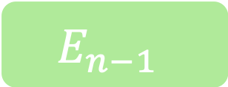


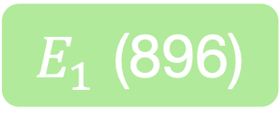

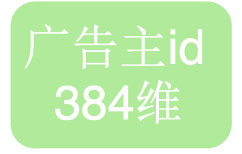


模型介绍 - 单层transformer+单层lstm
$$E_{max}$$
dense
output 20维
max pooling
$$E_{1}$$
$$E_{2}$$
···
$$E_{n−1}$$
lstm
lstm
···
lstm
lstm
lstm
···
lstm
Trm
Trm
···
Trm
$E_{1}$ (896)
$$E_{2}$$
···
$$E_{n−1}$$
素材/广告id
256维
$\text{广告主}\text{id}\text{ 384}$维
商品id 128维
商品类别id 128维
行业id 128维

Slide 14
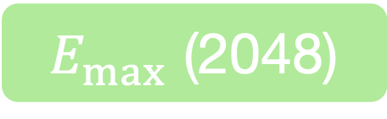


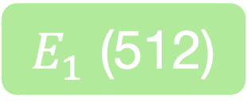

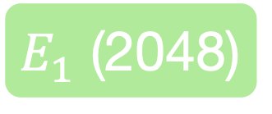
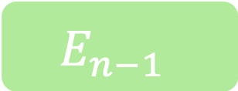
模型介绍 – 双层transformer
$E_{max}$ (2048)
dense
output 20维
max pooling
$E_{1}$ (2048)
$$E_{2}$$
···
$$E_{n−1}$$
dense
dense
···
dense
512->2048 特征增强
Trm
Trm
···
Trm
Trm
Trm
···
Trm
广告主id
256维
素材id
256维
$E_{1}$ (512)
$$E_{2}$$
···
$$E_{n−1}$$

Slide 15
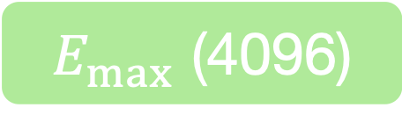


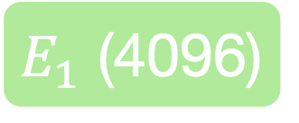

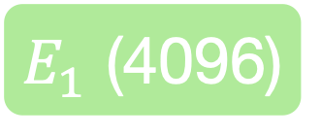

模型介绍 - dnn
$E_{max}$ (4096)
dense
output 20维
max pooling
$E_{1}$ (4096)
$$E_{2}$$
···
$$E_{n−1}$$
dense
dense
···
dense
$E_{1}$ (4096)
$$E_{2}$$
···
$$E_{n−1}$$
dense
dense
dense
dense
512->2048
广告主id
512维
素材id
512维
···
广告主id
素材id

Slide 16
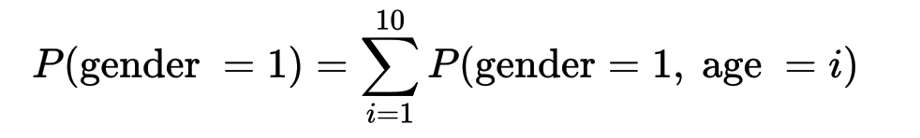
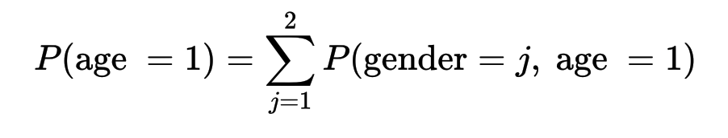
模型介绍 – 训练策略和预测
训练策略：
我们的模型在线下一般训练3或4个epoch达到最优，但我们会多训练一个epoch。
可以使其适当过拟合，有利于融合，虽然单模降低线下会低一个千分位左右，但融合会提高一至二个千。
预测：
总共53 个模型，每个模型的输出20分类概率取平均作为最终的预测概率。
预测时进行聚合： 线下可以提升五个千左右。(相同年龄/性别可能具有趋同趋势)

Slide 17
05
总结与思考
DEMO/差异性/尝试与不足

Slide 18
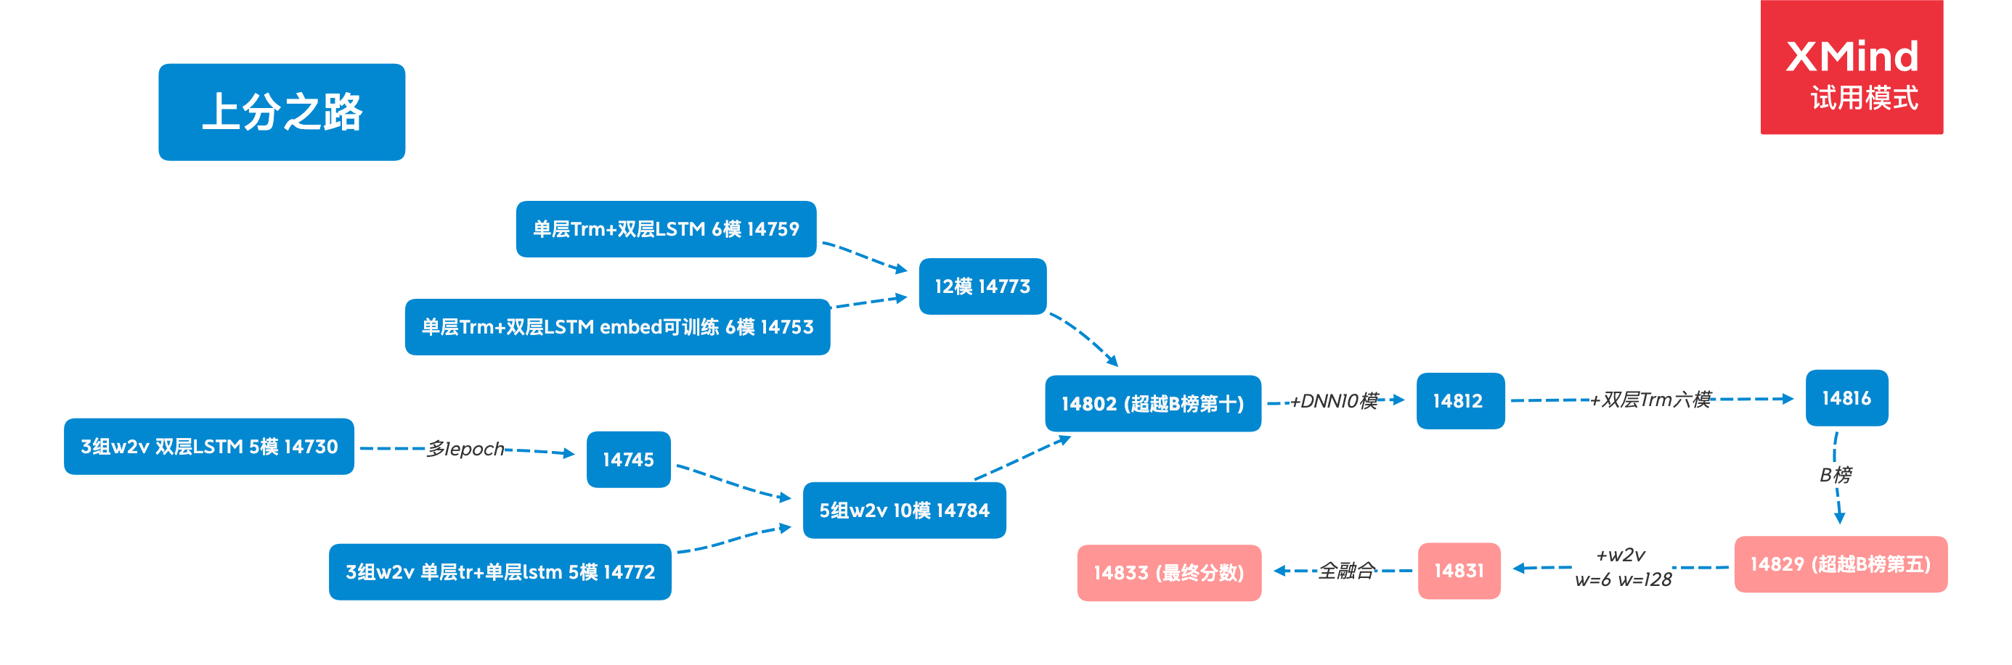
上分之路

Slide 19
总结与思考 – 差异性
主要依靠多种手段构造差异性来进行融合提升分数
模型方面：使用了多种模型，最后使用的模型包括双层双向lstm、单层transformer+单层双向lstm、单层transformer+双层双向lstm、双层transformer、dnn等。
序列方面：同一用户、同一个日期下的广告进行shuffle。同时，对于长度太长的序列，有的模型截左边，有的模型截右边，有的模型模型随机抽取。
词向量方面：以不同的参数（包括维度、窗口和负采样个数这三个参数）训练多组词向量，然后让使用不同的词向量来训练多组模型。同时部分模型会调整不同序列的词向量长度比，部分模型会使用去低频的词向量，部分模型会把一些序列的词向量设成在模型中可更新，部分模型会在训练word2vec时设置成固定窗口长度（原版word2vec的窗口长度在训练过程中是随机的）。
训练策略方面：我们的模型在线下一般训练3或4个epoch达到最优，但我们会多训练一个epoch使其适当过拟合。这样尽管线下会掉一个千分位左右，但有利于融合。

Slide 20
总结与思考 – 尝试与不足
尝试：
对于整体序列尝试了groupby广告训练Word2Vec，提取用户与用户之间的信息。初赛有一些提升，复赛数据集扩充后提升不大。
部分模型在embedding之后乘了截断的ln(clicktime)，有一定的提升，相当于对素材id的embedding矩阵横向做attention，改善其不可训练的缺点。
最后序列特征进行池化，尝试了多种比如mean/attention/min等等，不如maxpooling效果好。
不足：
只考虑了广告与广告之间的关系，没有获取用户与广告之间的关系。
可以考虑对不同窗口的embedding整体做一定处理后，再输入模型，降低多模融合成本。

Slide 21
THANKS

